Slide 1
Государственное бюджетное общеобразовательное учреждение «Школа № 1542» Школьный корпус № 1 Военно-исторический музей «Наши деды – славные победы»
Листая страницы… Защитник столицы.
Проект ученицы 4-Г класса
Алисы Урлик
Руководители: Булавина Е.Н., Дмитриева Е.Н.
Москва
2017

Slide 2
Листая страницы… Защитник столицы.
Цель исследования: восстановить факты биографии моего прадедушки во время Битвы за Москву и показать, какую роль в истории Великой Отечественной войны сыграло поколение наших дедушек и бабушек, в судьбы которых вмешалась Великая Отечественная война.
Задачи исследования: научиться работать с историческими материалами: газетами, фотографиями, географическими картами, собирать факты и анализировать информацию.
Предмет исследования: Биография моего прадедушки Дмитриева Павла Васильевича.

Slide 3
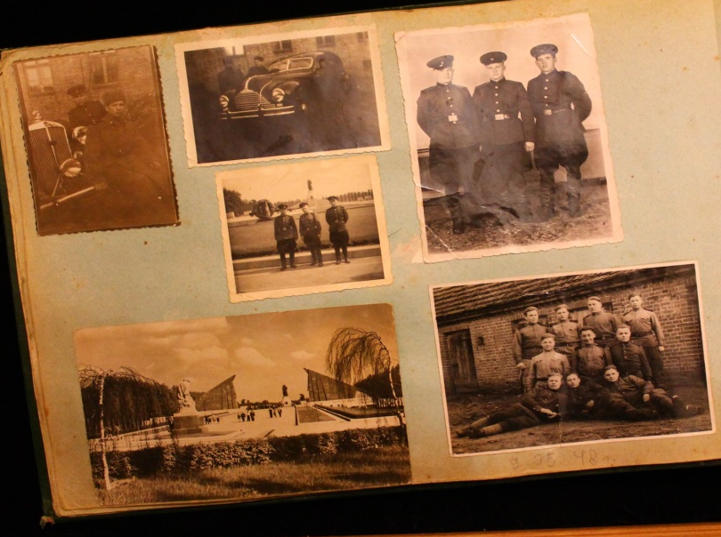

Slide 4
Листая страницы… Защитник столицы.
Я рассказывала о старом семейном альбоме, который хранит чёрно-белые фотографии моих прадедушек – участников Великой Отечественной войны. Особое место в истории той самой страшной войны занимает Битва за Москву. В той битве решалась не только судьба нашей страны, но и будущее всего мира. На защиту столицы были собраны все силы, встала вся страна. Среди защитников столицы был один из моих прадедушек – Дмитриев Павел Васильевич.
Листая страницы старого альбома, мой дедушка обратил моё внимание на фотографию прадедушки Паши, на которой он был молодым и в военной форме, на груди ордена и медали. Я поинтересовалась, за что прадедушка получил награды.
Сразу мне дедушка ответить не смог. Мы стали искать. Сначала посмотрели наградные документы. Потом попалась статья в старенькой газете. Обратились в военные архивы. И вот что нам удалось выяснить:

Slide 5
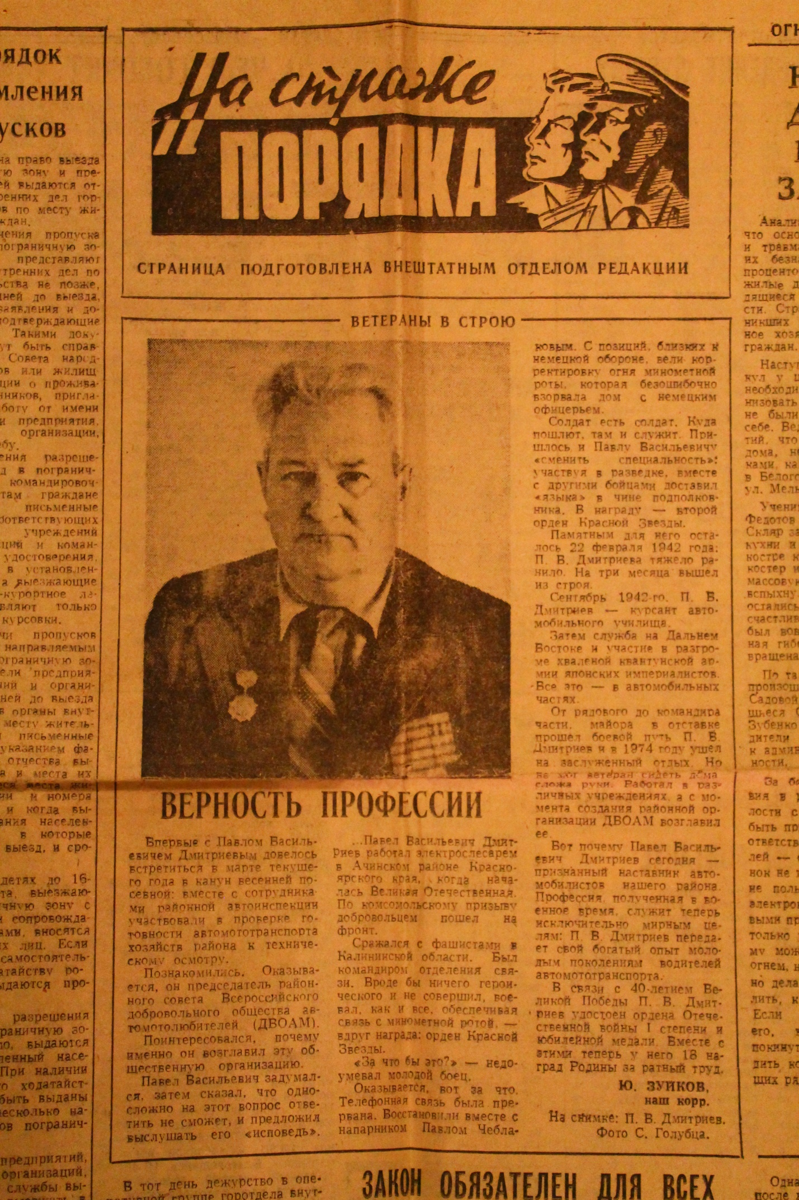
Дмитриев Павел Васильевич (23.03.1923 – 05.02.1994)
Листая страницы старого альбома, мой дедушка обратил моё внимание на фотографию прадедушки Паши, на которой он был молодым и в военной форме, на груди ордена и медали. Я поинтересовалась, за что прадедушка получил награды?

Slide 6
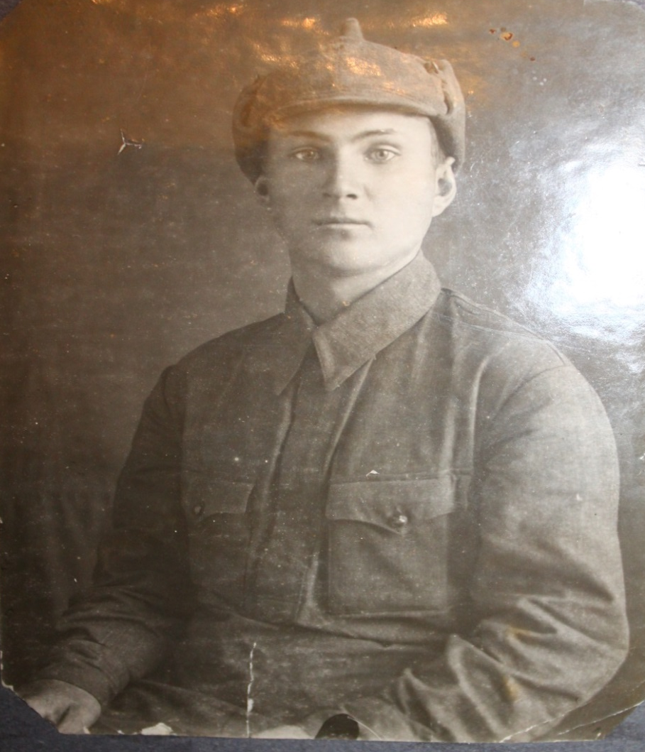
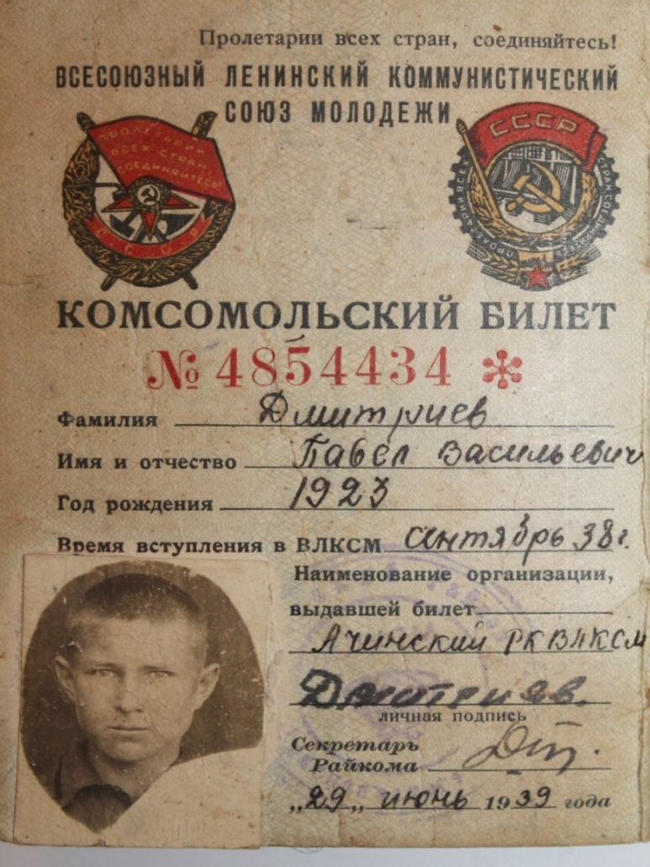
1941 - 1942
Прадедушка, Павел Васильевич Дмитриев, родился в 1923 году в Сибири.
Когда началась война, Павел работал электрослесарем в Ачинском районе Красноярского края. По комсомольскому призыву добровольцем пошёл на фронт.

Slide 7
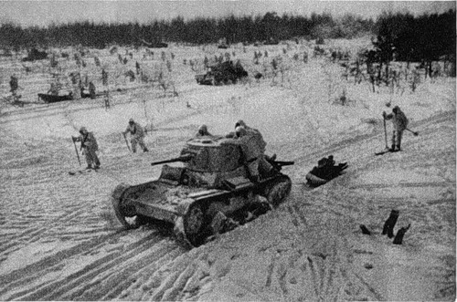
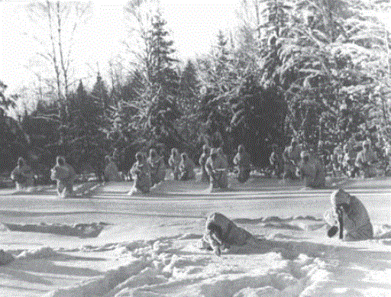
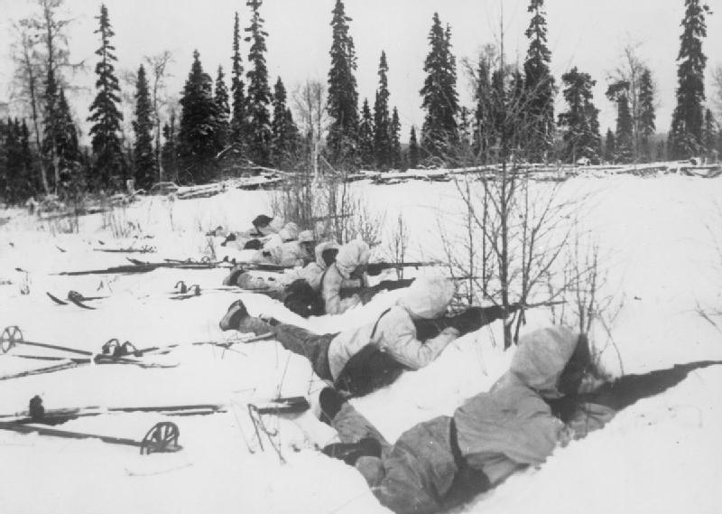
1941 - 1942
В 1941 году создавались лыжные батальоны.
В лыжные батальоны брали молодых, физически крепких и морально выносливых парней. Туда и попал прадедушка Паша. Лыжникам первой военной зимы досталась самая трудная и незавидная солдатская судьба.
Не было боевого опыта, были большие потери. Несмотря на все трудности, лыжники до конца выполнили свой солдатский долг.
Когда в руинах тлели города,
Когда враги у стен Москвы стояли,
Сражались насмерть на передовой тогда
Сибиряки. И слово верное сдержали.

Slide 8
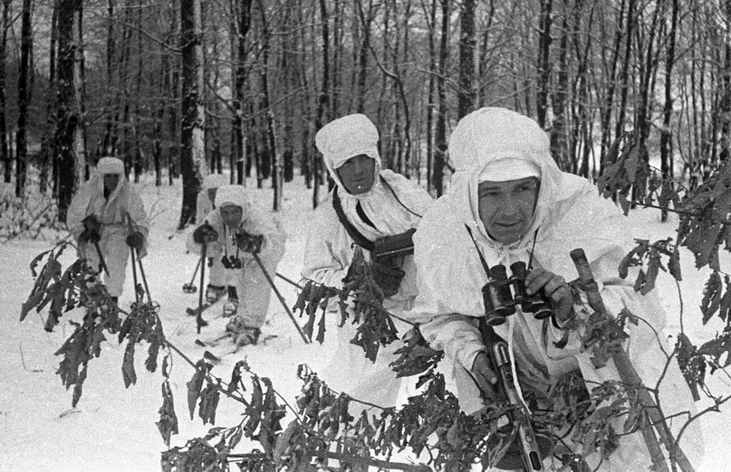
263 истребительный лыжный батальон 4-ой армии Западного фронта
Прадедушка Паша сражался на Калининском фронте. Был командиром отделения связи в 263 отдельном истребительном батальоне 4-ой Ударной Армии. Их батальон воевал в районе городов Осташков и Торопец (сейчас это Тверская область).

Slide 9
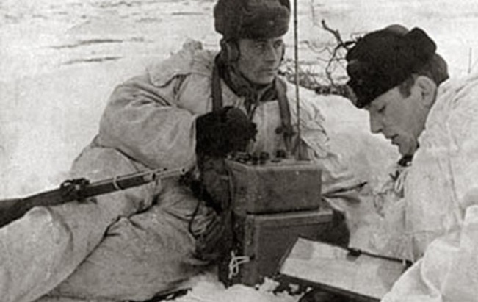
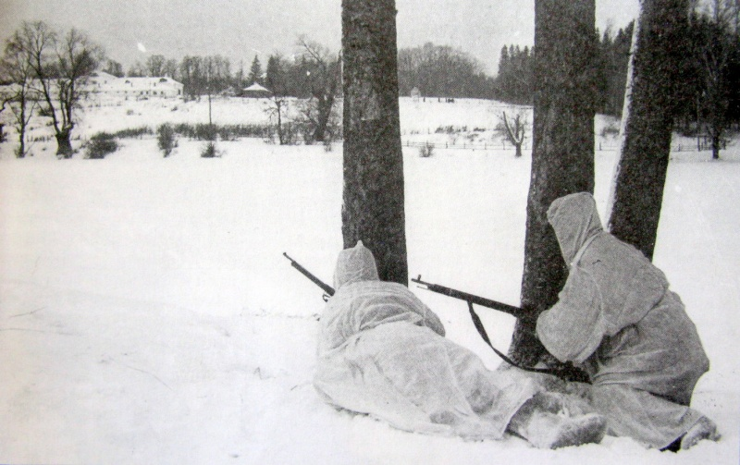
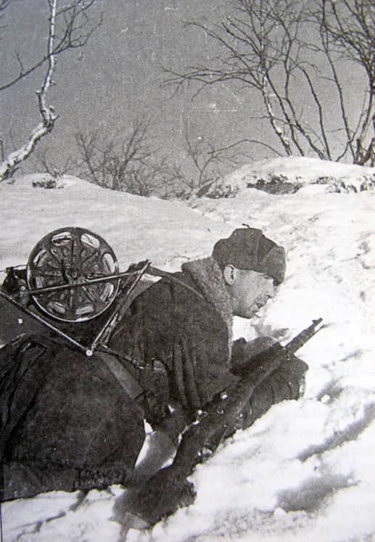
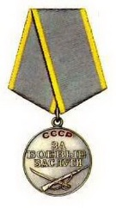
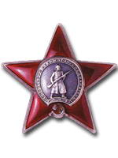
1941 - 1942
По воспоминаниям прадедушки: «Вроде бы ничего героического не совершил, воевал, как и все, обеспечивал связь с миномётной ротой. И вдруг награда – медаль «За боевые заслуги».
А получил он свою первую медаль вот за что: телефонная связь была прервана. Вместе с напарником Павлом Чеблаковым восстановили связь и с позиций, близких к немецкой обороне, вели корректировку огня миномётной роты, которая безошибочно уничтожила дом с немецкими офицерами. Солдат есть солдат. Куда пошлют, там и служит. «Сменив» специальность, прадедушка, участвуя в разведке, вместе с другими бойцами, доставил «языка» в чине «подполковника». В награду - орден Красной Звезды.
Медаль «За боевые заслуги».
Орден Красной Звезды.

Slide 10
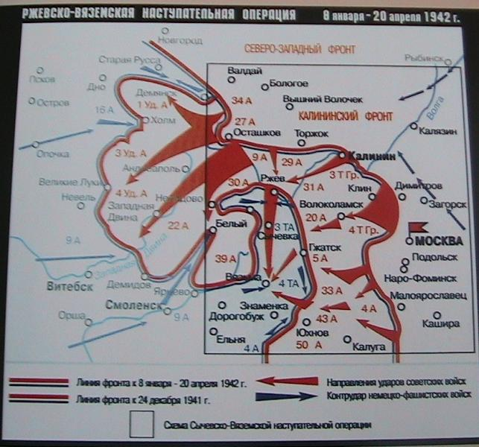
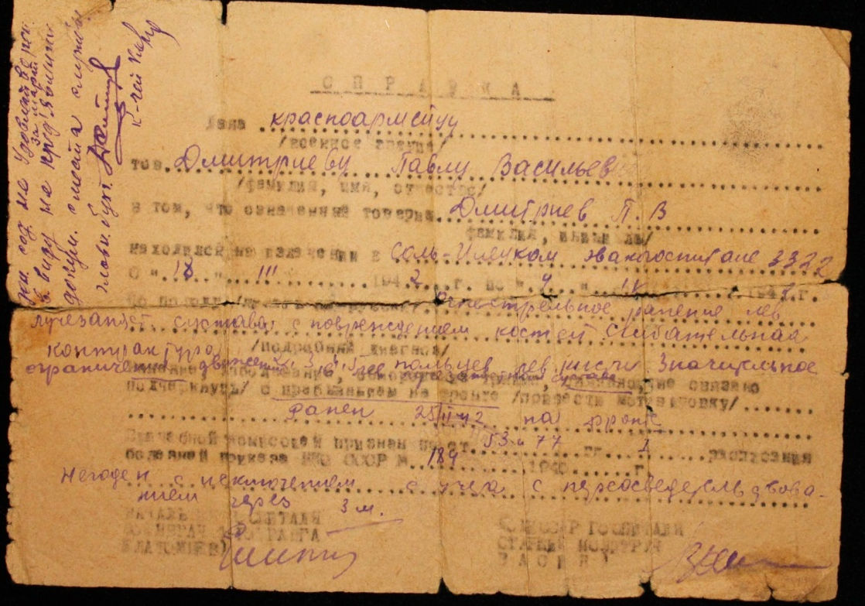
25 февраля 1942
Памятным для прадедушки Паши стал день 25 февраля 1942 года. Наши войска продолжали гнать фашистов подальше от Москвы. В районе города Торопец в этот день дедушка получил тяжелое ранение в руку.
Три месяца лечился он в
Соль-Илецком эвакогоспитале в Оренбургской области.
А потом его отправили в город Орджоникидзе на офицерские курсы.

Slide 11
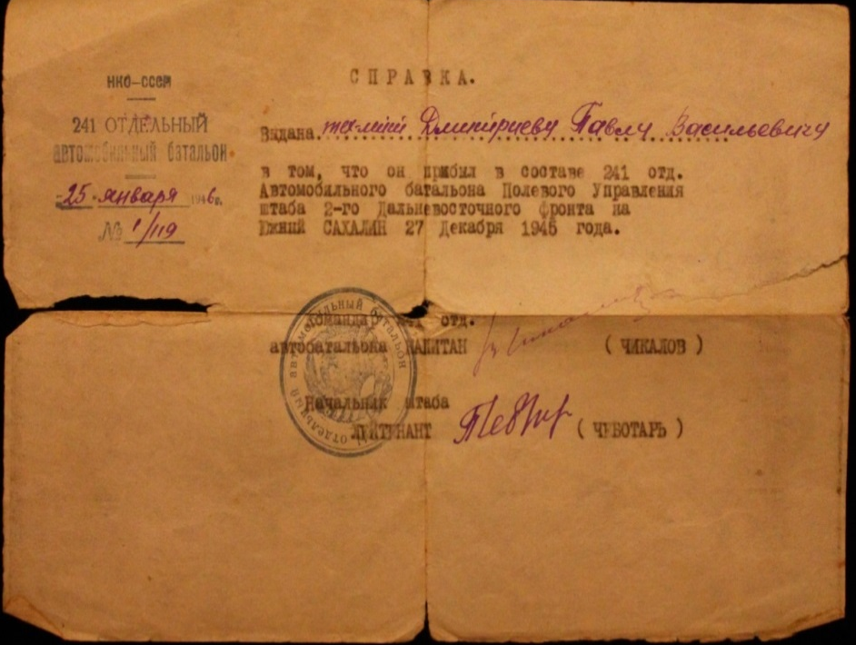
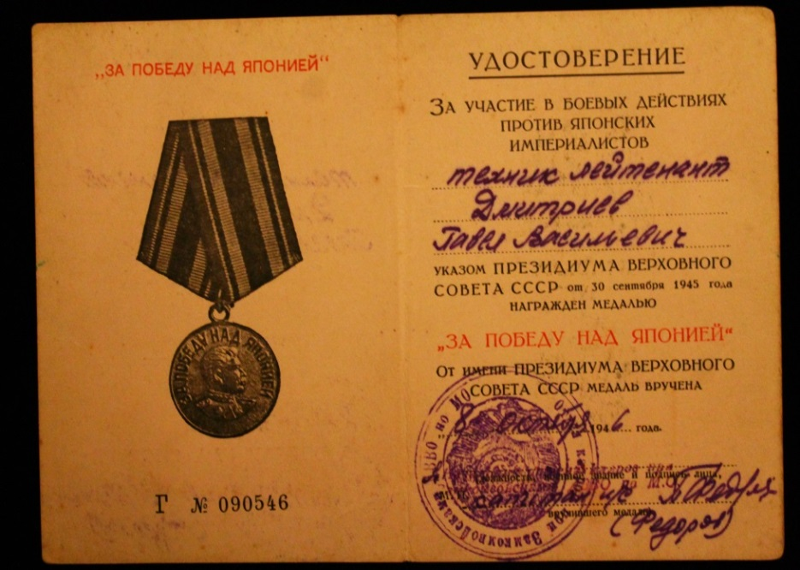
2-ой Дальневосточный фронт
Окончив их, получил направление на 2-ой Дальневосточный фронт воевать с Японией. Прадедушка за участие в боях получил медали «За боевые заслуги», «За победу над Японией», «За победу над Германией».

Slide 12
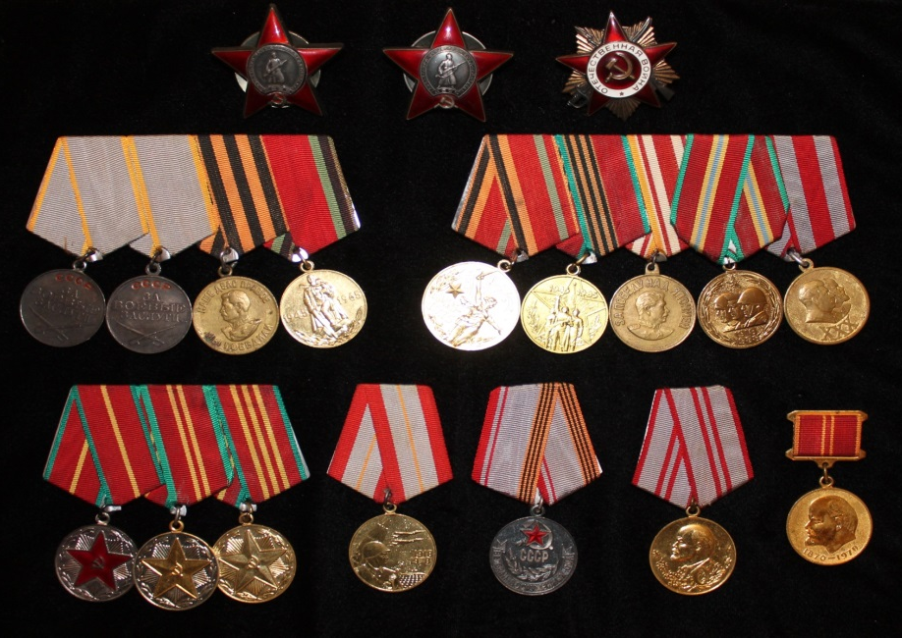
2-ой Дальневосточный фронт
После войны Павел Васильевич продолжил служить в армии.
Был командиром части. И прослужил до 1974 года. Всю жизнь он воспитывал молодых солдат, рассказывал о тяжёлых боях, о фронтовой дружбе, о мужестве и стойкости. А ещё он помогал семье своего родного брата, Дмитриева Ефима Васильевича, погибшего 2 мая 1942 года в боях под Ленинградом.
За время службы прадедушка получил ещё два ордена и много медалей. Но самые дорогие награды – это награды, которые он получил, защищая от фашистов нашу столицу.

Slide 13
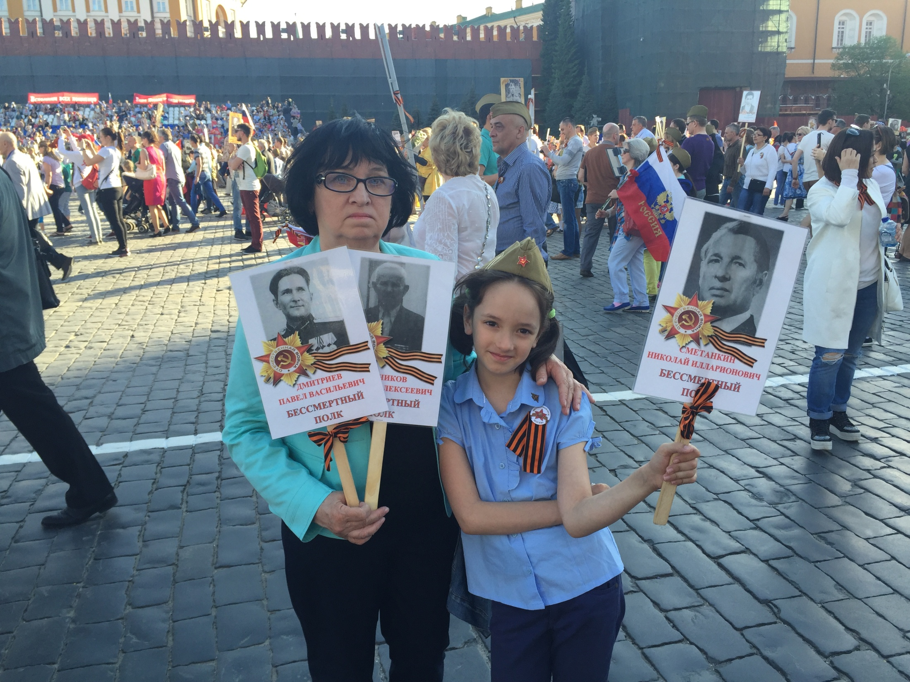
Выводы:
1. Не холод и снег остановили фашистские войска под Москвой. Более чем миллионная группировка гитлеровских войск разбилась о железную стойкость, высокий моральный дух, мужество и героизм советских воинов, каждого её защитника от генерала до простого солдата.
2. Поколение военного времени, к которому принадлежал и мой прадедушка Дмитриев Павел Васильевич, выдержало самые тяжкие испытания Великой Отечественной войны и спасло нашу Родину от захватчиков.
3. Мы должны, как и они, закалять свою волю, любить и защищать Родину. Мы любим, гордимся, глубоко уважаем и преклоняемся перед поколением наших дедушек и бабушек.
С бабушкой, Дмитриевой Еленой Николаевной,
принимали участие в шествии «Бессмертный полк»

